Slide 1
ESTRUTURA DE DADOS
Análise de Algoritmos Passo a Passo
Guia essencial de eficiência, contagem de instruções, complexidade de tempo e notação assintótica.
Prof. David Alves

Slide 2


MOTIVAÇÃO INICIAL
Por que medir a eficiência do código?
Previsão de Desempenho
Escalabilidade Real
Comportamento com grandes volumes de dados.
Independência de Hardware
Antecipação de gargalos em produção.
Métrica pura do próprio algoritmo.

Slide 3
METODOLOGIAS
Análise Experimental vs. Análise Teórica
Abordagem Experimental
Abordagem Teórica
Cronometragem: Medição em segundos via código.
Modelo Matemático: Contagem de passos primitivos.
Dependência: Sensível à máquina e linguagem.
Universalidade: Independe do ambiente de execução.
Limitação: Testes com entradas finitas.
Generalização: Avaliação para qualquer entrada N.

Slide 4
ESTRUTURAS DE REPETIÇÃO
O Impacto de Laços no Desempenho
Laço Simples
Laços Aninhados
Laços Independentes
Execução N vezes direta.
Multiplicação das repetições (N × N).
Soma das repetições (N + M).

Slide 5
CENÁRIOS DE EXECUÇÃO
Melhor Caso, Caso Médio e Pior Caso
Melhor Caso
Caso Médio
Pior Caso
Elemento encontrado no primeiro passo.
Média ponderada das probabilidades.
Elemento na última posição ou ausente.

Slide 6
SIMPLIFICAÇÃO MATEMÁTICA
Construindo a Notação Big-O
3n² + 5n + 10 → O(n²)
Desprezam-se constantes multiplicativas e termos de menor ordem para N tendendo ao infinito.

Slide 7
CLASSIFICAÇÃO
Classes Primitivas de Complexidade
Notação | Nome | Exemplo Prático
O(1) | Constante | Acesso a vetor por índice
O(log n) | Logarítmica | Busca binária
O(n) | Linear | Busca simples em vetor
O(n²) | Quadrática | Bubble Sort / Laços duplos

Slide 8
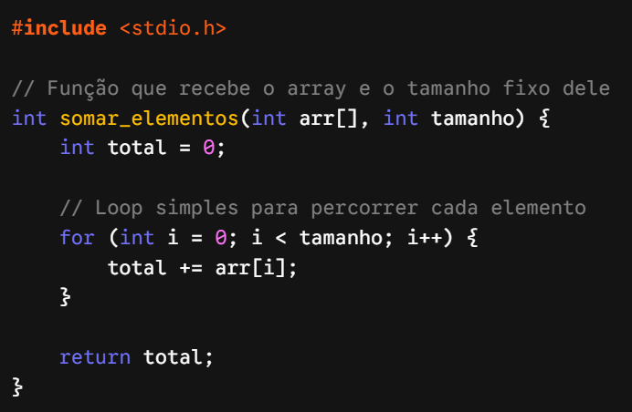
EXEMPLO PRÁTICO
Contagem de Instruções Passo a Passo
Qual é a complexidade no melhor e pior caso?

Slide 9
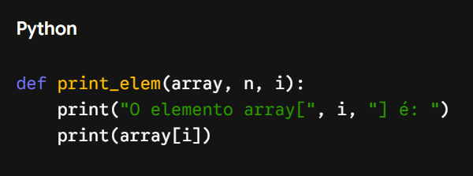
EXEMPLO PRÁTICO
Contagem de Instruções Passo a Passo
Qual é a complexidade no melhor e pior caso?

Slide 10
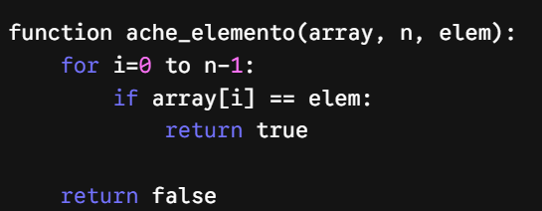
EXEMPLO PRÁTICO
Contagem de Instruções Passo a Passo
Qual é a complexidade no melhor e pior caso?

Slide 11
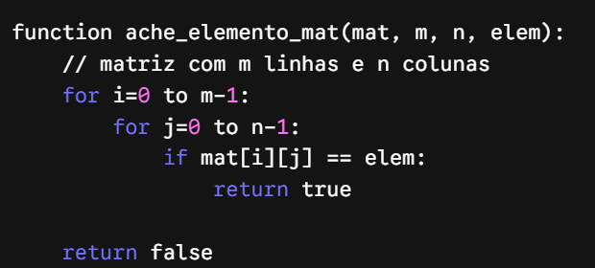
EXEMPLO PRÁTICO
Contagem de Instruções Passo a Passo
Qual é a complexidade no melhor e pior caso?

Slide 12
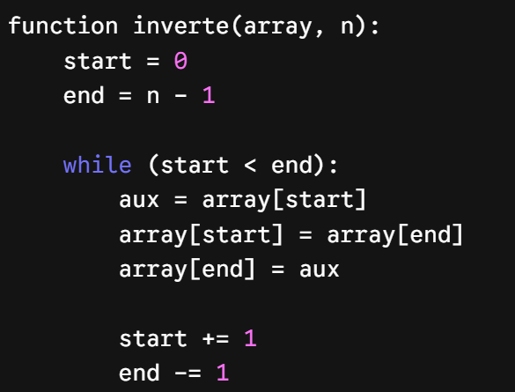
EXEMPLO PRÁTICO
Contagem de Instruções Passo a Passo
Qual é a complexidade no melhor e pior caso?

Slide 13
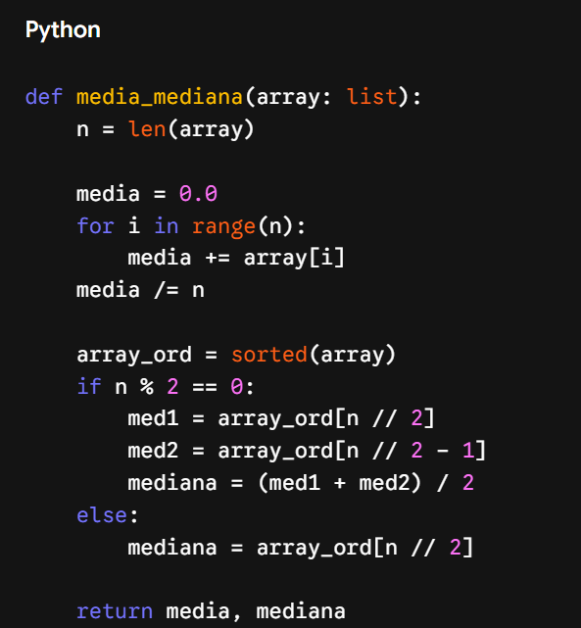
EXEMPLO PRÁTICO
Contagem de Instruções Passo a Passo

Slide 14
METODOLOGIA DE APLICAÇÃO
Passo a Passo para Analisar Qualquer Código
Etapa 1
Etapa 2
Etapa 3
Etapa 4
Identificar Entrada
Contar Operações
Montar Equação
Extrair Big-O
Definir o parâmetro N.
Mapear atrituições e loops.
Construir a função T(n).
Isolar o termo dominante.

Slide 15

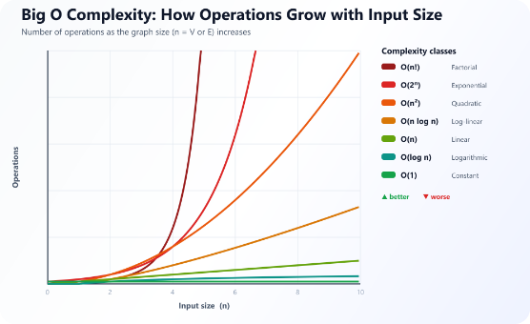
CURVAS DE COMPLEXIDADE
Comparação Visual de Crescimento
Ranking da Mais Eficiente para a Menos Eficiente:
O(1) — Constante
O(log n) — Logarítmica
O(n) — Linear
O(n log n) — Linear-logarítmica
O(n²) — Quadrática
O(2ⁿ) — Exponencial

